Slide 1
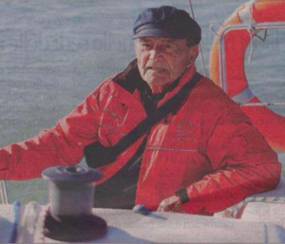
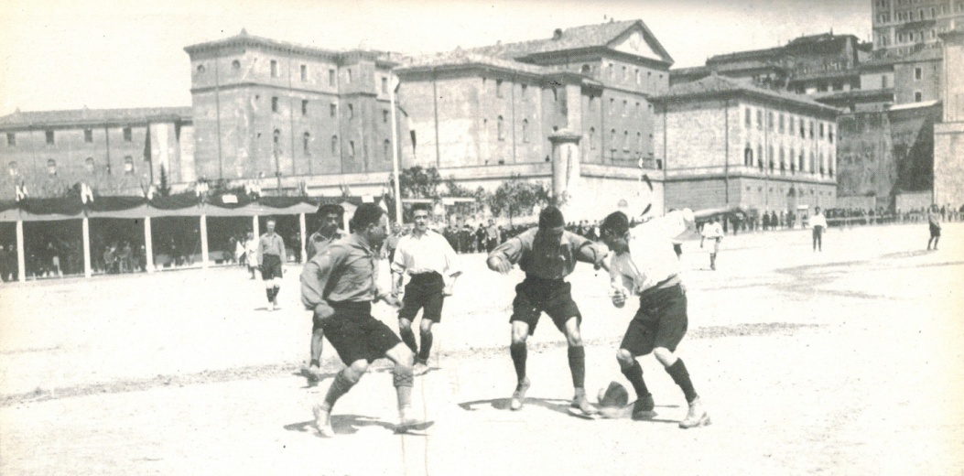
LA TESTIMONIANZA DI DOMENICO BARTOLINI
Il giorno 19 maggio 2018, il Signor Domenico Bartolini, nonno di Tommaso Messina, un mio compagno di classe, è venuto da noi a scuola per parlare della sua esperienza durante la Seconda Guerra Mondiale.
Scoprì dell’entrata in guerra dell’ Italia il 10 giugno del 1940 quando, durante una partita di calcio insieme ai suoi amici, senti annunciare la notizia
dalla radio. Nella prima fase della guerra arrivarono molti soldati tedeschi a Perugia. lui ebbe l’ occasione di incontrare addirittura alcuni ufficiali perché, conoscendo un po’ il tedesco (in quanto all’epoca lo si studiava al Ginnasio essendo la lingua dei nostri alleati), durante un incontro fece loro da interprete.

Slide 2
Andati via i Tedeschi, arrivarono gli Inglesi che, con i loro aerei passarono sopra la città di Perugia per bombardare Ponte San Giovanni, importante snodo ferroviario, e l’areoporto di Sant’Egidio.
Domenico, visto che era ancora un adolescente, non era consapevole del pericolo che poteva correre andando insieme ai suoi amici nei luoghi bombardati a raccogliere la polvere da sparo per farne dei razzi o per distruggere le cassette della posta, semplicemente per gioco.
Il divertimento, però, man mano che cresceva scompariva perché si rendeva conto della gravità della situazione. Iniziava anche a farsi sentire la fame visto che venivano distribuiti solo 150g. di pane a testa al giorno attraverso la tessera annonaria. Ci ha confessato di avere sempre nutrito il sospetto che la madre spesso rinunciasse a mangiare una parte della sua razione per darla ai figli perché anche la paura che si ammalassero di TBC era tanta.

Slide 3
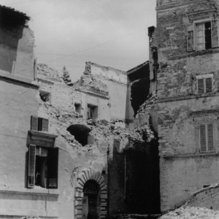
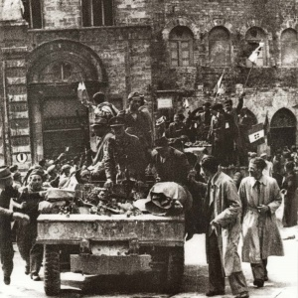
Perugia bombardata
Alleati a Perugia

Slide 4
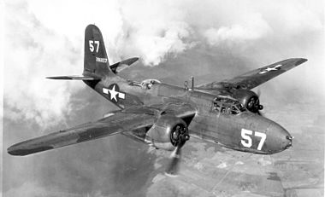
Capitò anche che un aereo colpito dai Tedeschi cadde proprio vicino casa sua e scoppiarono tutte le bombe che c’erano all’interno. L’enorme esplosione provocò un terremoto sussultorio e le schegge penetrarono nelle case provocando non solo molti danni alle abitazioni, ma troncarono di netto le gambe ad una povera donna del palazzo che morì dissanguata. Anche se al suo appartamento fortunatamente non accadde nulla, la paura fu veramente tanta.

Slide 5
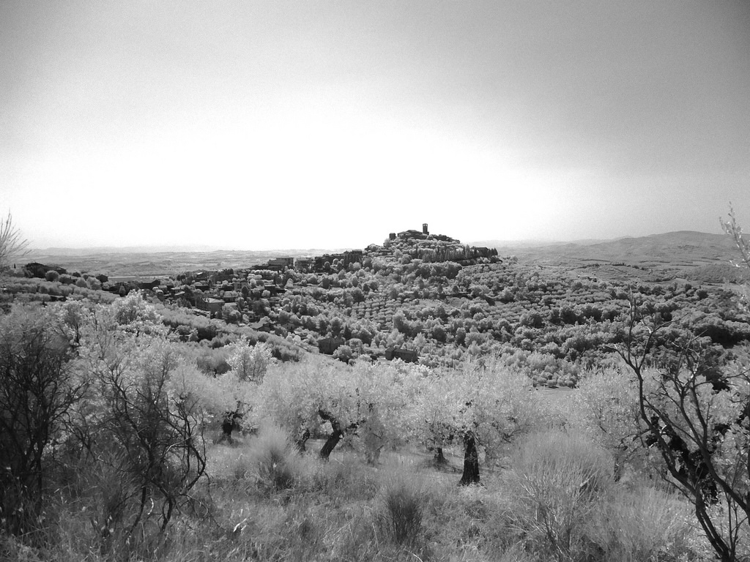
Così la sua famiglia decise di trasferirsi nel paesino di Agello perché arroccato e lontano da Perugia. Qui, però, accadde un evento tragico nei campi sotto la collina: una mitragliatrice antiaerea sparò sul grano e i contadini uccisero un Tedesco. Per vendetta i soldati tedeschi spararono a tutti i contadini che fuggendo tentavano invano di nascondersi nel grano.
Fu una vera e propria strage: i cadaveri irriconoscibili di dodici uomini furono ricomposti dai compaesani, compreso il nostro Domenico, ancora solo un ragazzo, e portati al cimitero, ma sempre per volere dei Tedeschi furono sepolti in una fossa comune. Solo terminata la guerra è stata data loro una più degna sepoltura.
Agello

Slide 6
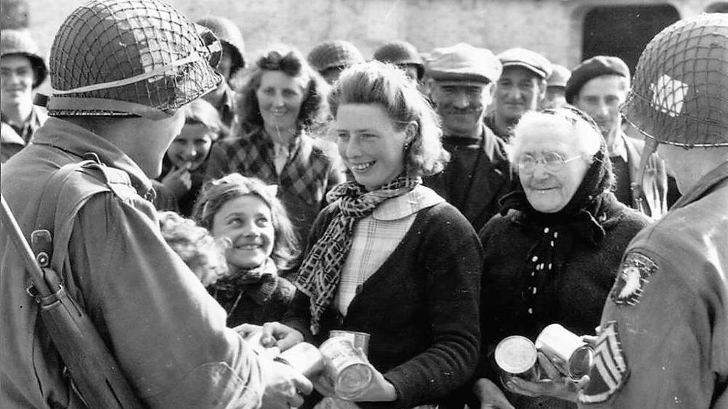
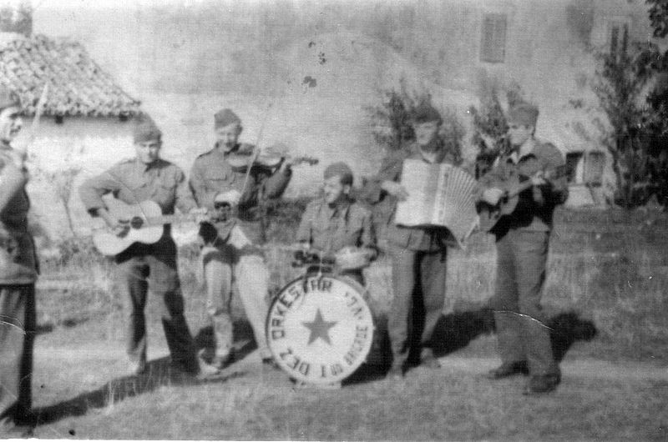
Con l’ arrivo degli alleati la vita migliorò molto: gli Americani erano diversi. Offrivano cioccolata calda, tè, gomme da masticare e sigarette a tutti. E’ da lì che Domenico iniziò a fumare. Un altro ricordo legato agli Americani sono i vari tipi di musica che ascoltavano tra cui il jazz.

Slide 7
Un avvenimento divertente legato alla fuga dei Tedeschi fu quello del coniglio: un Tedesco, prima di scappare, aveva legato la zampa di un coniglio ad una mitragliatrice, così che, quando il coniglio tentava di andare a bere, tirava il grilletto e sparava; gli Americani, da sotto la collina seguitavano a tirare bombe pensando si trattasse di un cecchino. Solo con l’aiuto di un coraggioso partigiano si scoprì la beffa.
Finita la guerra Domenico Bartolini tornò a Perugia che nel frattempo era molto cambiata.
«Le esperienze fatte in guerra sono servite per superare la situazione del dopoguerra», queste le sue testuali parole, «un periodo tanto tragico quanto quello della guerra stessa, perché la fame continuava insieme a tanti problemi».
Prima di andarsene, Domenico, ci ha chiesto se anche noi saremmo stati in grado di vivere in quel periodo, rinunciando a molte scelte e divertimenti.

Slide 8
Intervista a Domenico Bartolini
Come ha reagito alla fine della guerra? La vita è pian piano ritornata come prima: sono andato al liceo classico Mariotti e l’ anno della maturità (1947) è stato molto difficile e pesante; l’esame è stato durissimo perché i professori hanno chiesto tutto il programma dei 5 anni, ma noi avevamo frequentato solo il triennio a giorni alterni e con pochissimi libri.
Perché si è trasferito a Città della Pieve?
C’erano più possibilità di lavoro, infatti lì c’è un grande ospedale dove ho potuto svolgere la mia carriera di medico.
Lavoro di Federica CATANA, 3D

Slide 9
